Slide 1

Hochschule Bremerhaven
Studiengang Wirtschafts- / Informatik SoSe 2017
Categorizer
Veranstaltung: Programmierung mobiler Endgeräte
Dozent: Dipl. Ing. Wolfgang Wissel
Autoren: Kevin Kussyk (32603) Thomas Fahrenholz (32460)
Bremerhaven, 07.07.2017

Slide 2
Gliederung
Entwicklungsumgebung
Funktionen der App
Technische Mittel

Slide 3
Entwicklungsumgebung
Android Studio
SDK: Android 6.0 – 7.1.1 (API Level 23-25)
Zielgeräte:
Samsung Galaxy S6 Edge
Huawei P8 Lite
Virtual Device
GitHub

Slide 4
Funktionen der App
Erstellung verschiedener Kategorien
Items erstellen und den Kategorien hinzufügen
Kategorien und Items können bearbeitet und gelöscht werden
Beschreibungen zu Items hinzufügen
Nachtmodus möglich
Sprache wechselbar
Benutzer-Benachrichtigungen via Toasts
Informations-, Warnungs-, Alarm- oder Interaktionsdialoge
Dynamische Schriftgrößen
Portrait- & Landschaftsmodus
Abfangen mögl. Fehlaktionen bzw. -eingaben

Slide 5
Technische Mittel
Expandable List View mit eigenem Adapter
FloatingActionButton‘s inkl. Menü
Toasts
SQLite
Parcelable
Ressourcen: string, dimens, colors, styles usw.
Activities & Intents
Fragment
SharedPreferences
Theme
Dialoge
Action Bar
…

Slide 6
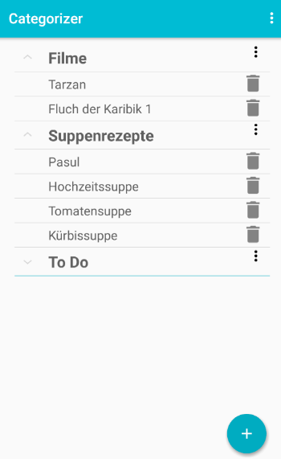
Vielen Dank für Ihre Aufmerksamkeit!

